Slide 1

RGPD
Protection des données sensibles

Slide 2


Présentation
Spécialisée dans la gestion de bases de données, d'informations et de connaissances depuis plus de 20 ans dans différents secteurs.
Responsable du Centre de Documentation Théâtre à la Bellone pendant 7 ans (2016 à 2023).
Depuis, 2023, Gestionnaire de l’information et DPO (Data Protection Officer) à la Plateforme pour le Service Citoyen.
Mise en conformité de l'organisation avec le RGPD (inventaire des données, rédaction des politiques de gestion des données personnelles, formation du personnel, collaboration avec les équipes informatiques afin de garantir la sécurité des données.

Slide 3
Qu’est ce que le RGPD ?
RGPD : Règlement Générale sur la Protection des Données (25 mai 2018)
Le RGPD crée un ensemble harmonisé de règles applicables à tous les traitements de données personnelles effectués par des organisations (publiques ou privées, quelle que soit leur taille) établies dans l’Espace économique européen (EEE) ou ciblant des personnes physiques dans l’UE.
Le RGPD concerne aussi les sous-traitants qui traitent des données personnelles pour le compte d’autres organismes.
Il prend en compte les données, les fichiers et également les documents papiers.
L’objectif principal du RGPD est de veiller à ce que les données personnelles bénéficient du même niveau de protection élevé partout dans l’EEE, d’accroître la sécurité juridique tant pour les personnes physiques que pour les organisations qui traitent des données, et d’offrir un degré élevé de protection aux individus.

Slide 4
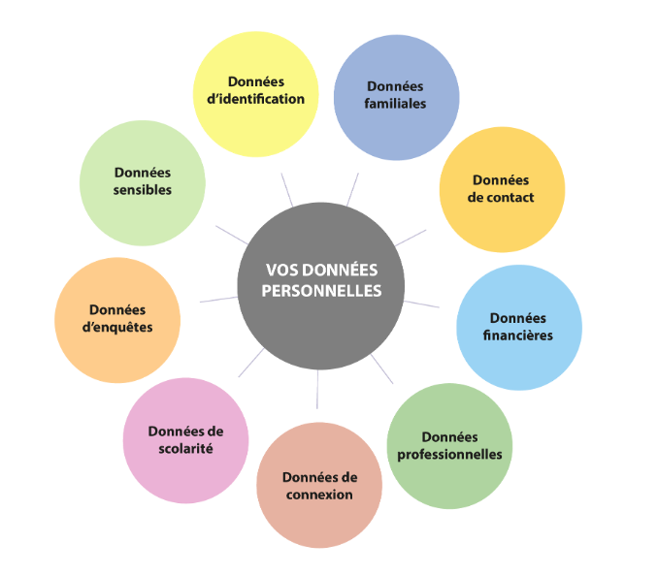
Qu’est-ce qu’une donnée à caractère personnel ?
Les données à caractère personnel désignent toute l’information relative à une personne identifiée ou identifiable.
Aucune différence n’est faite entre des informations confidentielles, publiques, professionnelles ou non professionnelles.
Avec ces données personnelles, une personne peut être identifiée directement ou indirectement.

Slide 5

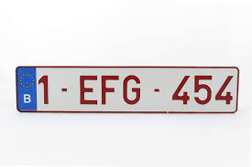
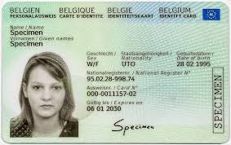
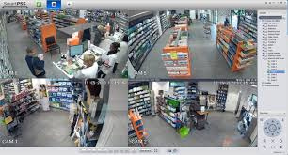
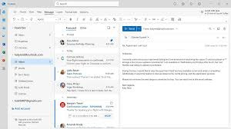
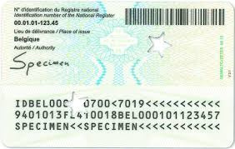
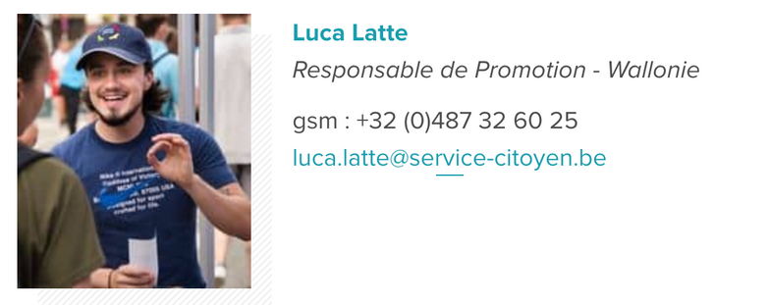


Données à caractère personnel

Slide 6
Typologie des données personnelles
Données personnelles courantes
Données personnelles perçues comme sensible
Données personnelles sensible (Loi)
Identification
Vie personnelle
Vie professionnelle
Information économique et financière
Données de connexion
Données de localisation
Numéro national
Données biométriques
Données bancaires
Opinions philosophiques, politique, religieuse ou syndicales
Orientation et vie sexuelle
Données de santé
Origine raciales ou ethniques
Données sur les infractions, condamnations ou mesures de sécurité

Slide 7
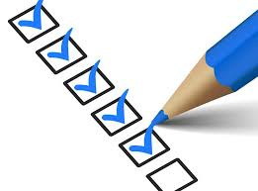
6 principes clés du RGPD
1
2
3
Légalité, loyauté et transparence
Limitation des finalités
Minimisation des données
Consentement (libre, spécifique, univoque et defini dans la durée).
Autres bases juridiques :
contrat, obligations légales, intérêts vitaux, mission d’intérêt public et l’intérêt légitime
Déterminée, légitime et explicite
Respectée (pas d’utilisation à d’autres fins)
Détermine la pertience des données récoltées
Permet de fixer la durée de conservation
L’organsiation ne peut traiter QUE les données à caractère personnel nécessaires et proportionnées à la lumière des objectifs envisagé.
4
5
6
Exactitude
Limitation de la conservation
Sécurité
Les données doivent être exactes et tenues à jour.
Les données inexactes doivent être rectifiées ou effacées
Le stockage des données personnelles doit être limitées dans le temps compte tenu de la finalité pour laquelle elles ont été collectées et traitées
Le traitement des données doit se faire de manière sécurisée. Il s’agit de mettre en place des mesures de protections appropriées pour garantir la protection adéquate des personnes.

Slide 8

Qu’est-ce qu’un traitement de données personnelles ?
Un opération ou un ensemble d’opérations, portant sur des données personnelles, quel que soit le procédé utilisé.
Un traitement doit avoir un objectif qui doit être légal et légitime au regard de votre activité.
Pas nécessairement informatisé : les fichiers papiers sont également concernés et doivent être protégé dans les mêmes conditions.
Exemples :
Inscription à une newsletter
Fichier avec les coordonnées de partenaires
Base de données spectacles
Gestion du personnel
Données de reservations à un événement
Etc.

Slide 9

Droits des personnes concernées
Droit d’être informé
Droit d’accès
Droit de rectification
Droit à l’effacement / Droit à l’oubli
Consentement /
fin du consentement
Droit à la limitation
Droit à la portabilité
Droit d’opposition
Décision automatisée
Droit au recours
Responsable de traitement / DPO
Politique de gestion des données personnelles obligatoire sur les sites web.
Autorité de Protection des données
https://www.autoriteprotectiondonnees.be/citoyen
9

Slide 10
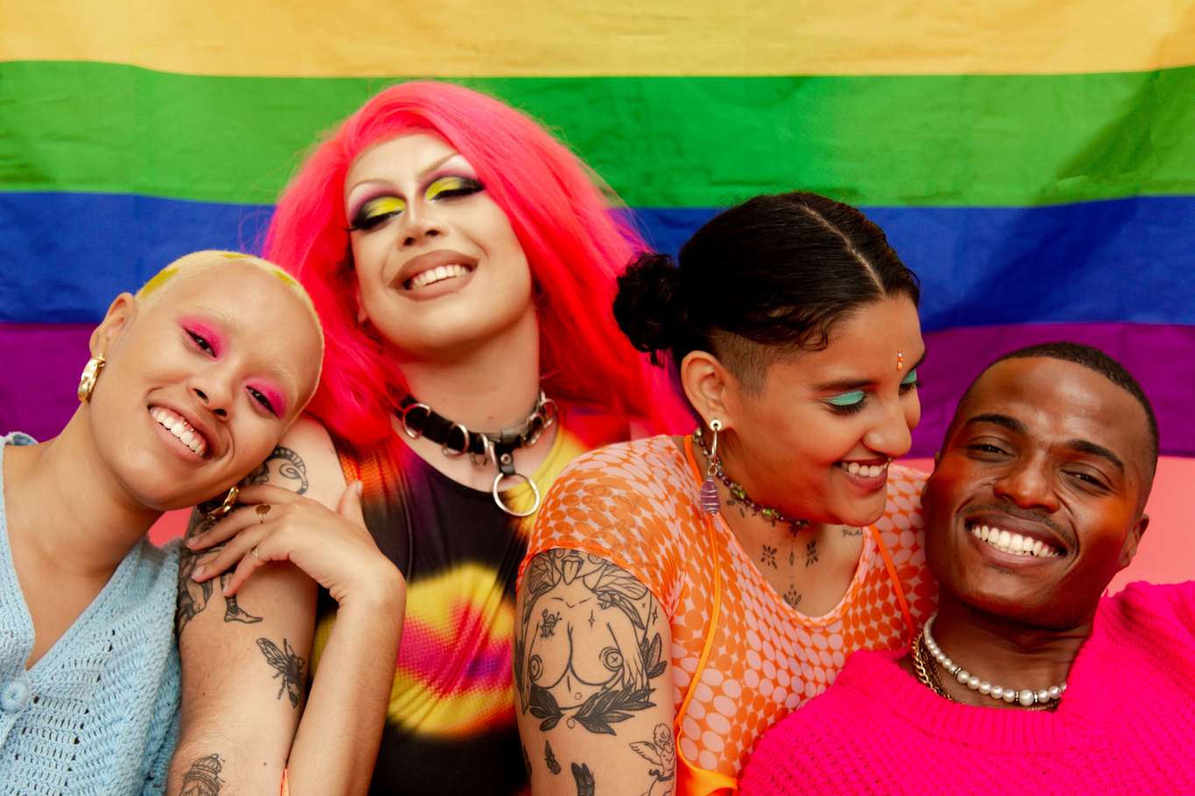
Orientation sexuelles
Données sensibles
Orientations sexuelles = données sensibles : Leur traitement est interdit sauf exceptions (art. 9 RGPD).
Nécessité de base légale solide (ex. consentement explicite, intérêt public, obligations légales, défense de droits).
CNIL & autres autorités : position stricte sur la collecte des données liées à la vie sexuelle/sentimentale, exigeant un haut niveau de justification.
Obligation d’informer les personnes concernées
Les employeurs, associations ou plateformes doivent être particulièrement vigilants.
Informer clairement la personne de la finalité du traitement (ex. statistiques diversité, soutien aux employés LGBTQIA+, services spécialisés).
Attention au risque de pression implicite (ex. salarié ou artiste ).

Slide 11
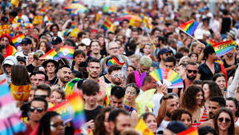
Risques à anticiper
Atteinte à la vie privée et possibles discriminations si divulgation.
Risque de stigmatisation (par inadvertance ou fuite de données).
Profilage non désiré par des algorithmes (publicités ciblées, recommandations).
Violences physiques ou en ligne
Conflits culturels ou juridiques dans les contextes internationaux (certains pays criminalisent encore certaines orientations).
9

Slide 12

Intérêt public
Quand peut-on invoquer l’intérêt public ?
Base légale nationale ou européenne : le traitement doit être autorisé par une loi (ex. lois de santé publique, obligations de statistiques nationales).
Finalité d’intérêt général : protection sociale, santé publique, lutte contre les discriminations, recherche scientifique ou historique.
Proportionnalité : le traitement doit être nécessaire et adéquat par rapport à l’objectif visé.
Garanties appropriées : anonymisation, sécurité, minimisation, droits renforcés pour les personnes concernées.
Exemples d’applications pour les orientations sexuelles
Statistiques officielles : un organisme public peut, si la loi l’y autorise, collecter des données sur l’orientation sexuelle pour mesurer les discriminations (ex. observatoires de l’égalité).
Recherche scientifique : études universitaires sur l’inclusion, avec encadrement par un comité d’éthique et anonymisation stricte.
Programmes publics : actions contre la haine anti-LGBTQIA+ si prévues par un texte légal.

Slide 13
Intérêt public
Une entreprise privée ne peut pas invoquer l’intérêt public pour justifier la collecte de ces données. Elle devra passer par le consentement explicite ou bien utiliser des méthodes anonymes.
Oui à l’intérêt public quand il y a une base légale explicite et un objectif collectif clair.
Non si c’est une organisation privée sans texte qui l’autorise (même si l’objectif est louable).
CNIL (France) rappelle régulièrement que l’intérêt public doit être prévu par un texte et ne peut pas être invoqué pour des actions purement internes d’entreprise.
Cour de Justice Européenne a souligné que l’exception "intérêt public" ne doit pas être interprétée largement, car les données sensibles nécessitent une protection maximale.

Slide 14

Position de l’APD
Données sensibles selon l’Autorité pour la Protection des Données
L’APD considère explicitement les données relatives à la vie sexuelle ou à l’orientation sexuelle comme des données sensibles (ou catégories particulières), bénéficiant d'une protection accrue.
Interdiction en principe, exceptions
Le traitement de données sensibles est en principe interdit.
Mais le RGPD et la loi belge prévoient des exceptions : consentement explicite de la personne concernée, nécessité pour des obligations sociales ou de travail (dans certains cadres), intérêt public ou vital, etc.
Obligations spécifiques
Si le traitement est mis en œuvre, plusieurs obligations s’appliquent : tenue d’un registre, réalisation d’analyses d’impact, garanties concernant la confidentialité.
L’APD veille aussi à la validité du consentement : il doit être clair, libre, éclairé, spécifique. Implicite dans certaines relations de pouvoir (employeur/employé) ou absence d’alternative peuvent poser problème.

Slide 15
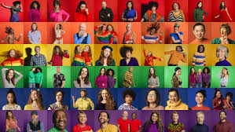

Agir pour visibiliser
Vs conformité RGPD
Articulation entre le RGPD et la diversité et l’inclusion
Paradoxe : pour mesurer la diversité, il faut parfois collecter des données sensibles… mais le RGPD l’encadre strictement.
Bonnes pratiques :
Utiliser des enquêtes volontaires et anonymes.
Favoriser les données auto-déclarées avec consentement clair.
Insister sur la sécurité des systèmes (chiffrement, cloisonnement).
Mettre en avant les objectifs inclusifs : amélioration de l’égalité, lutte contre les discriminations, programmes de sensibilisation.
Collecter des données sur les personnes morales non soumis au RGPD.
9

Slide 16
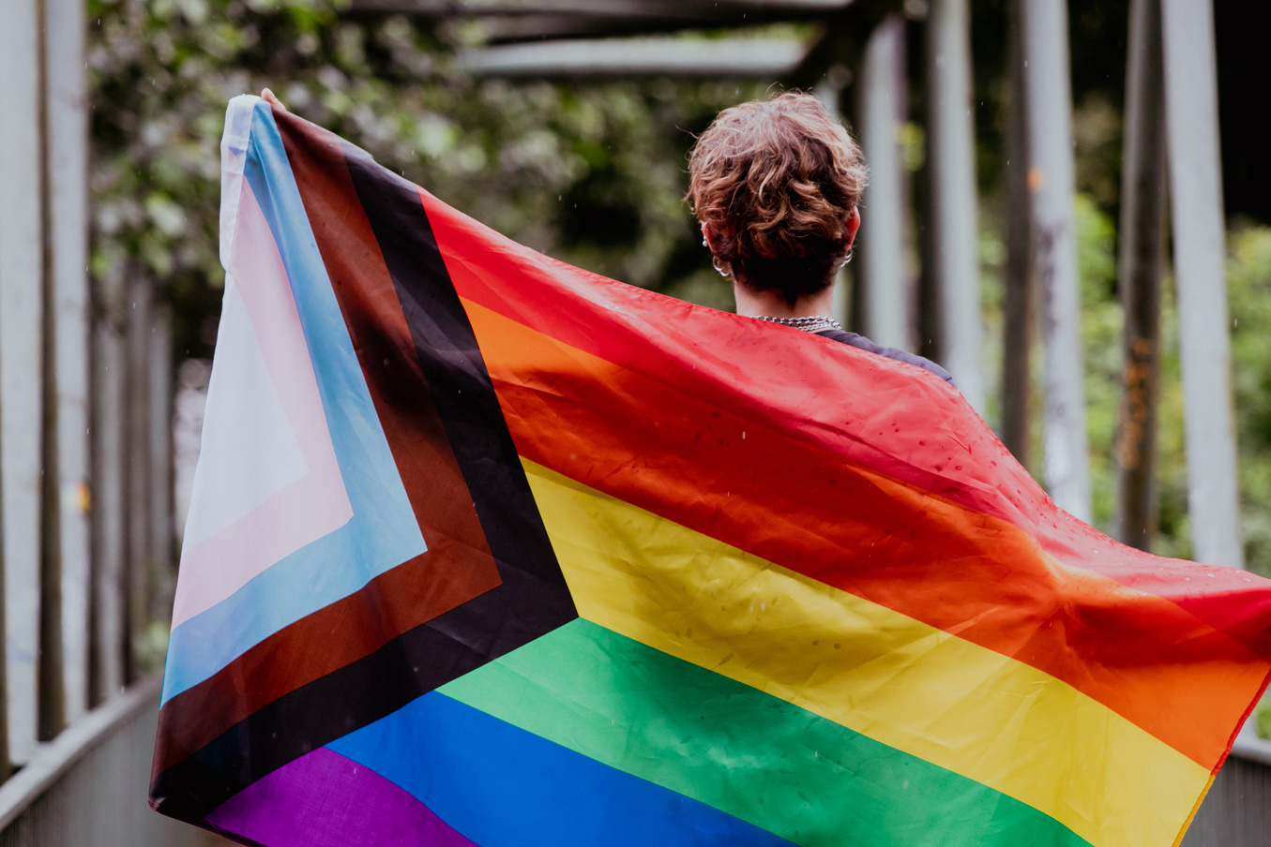

Conclusion
Le RGPD impose de traiter les orientations sexuelles comme des données ultrasensibles.
La diversité peut être promue via des outils anonymes, des processus volontaires et une communication transparente.
Le vrai enjeu est de trouver l’équilibre entre mesurer pour inclure et ne pas collecter inutilement.
Préserver les droits et libertés des personnes en protégeant leur données
9

Slide 17
Question ?
Merci

